Slide 1
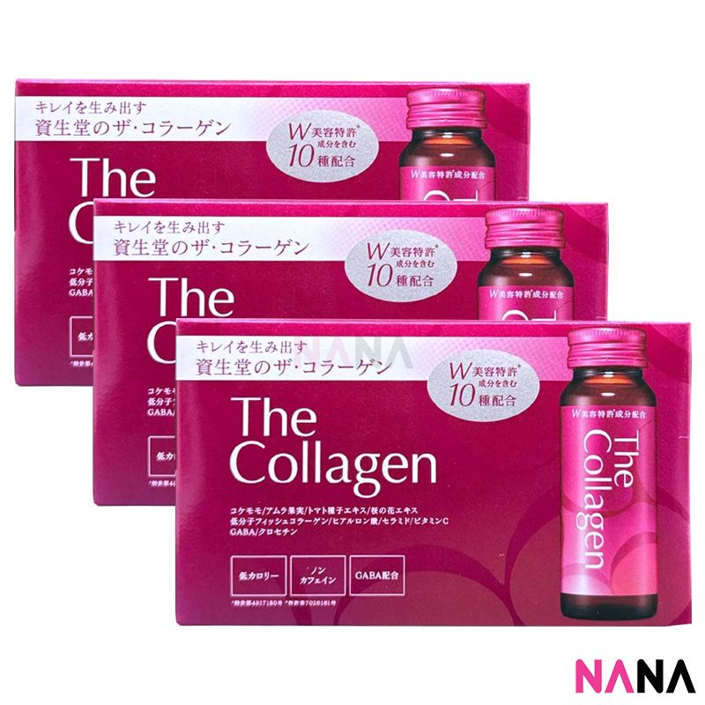
新品 Newsfeed 介紹
Week of 31/8
🔥 中熱度
10
資生堂 The Collagen Drink 膠原蛋白飲品 10枝/ 10日份 x3 [新版本](EXP:07 2027)
H5859001（H5859001）
H5859001_S_ST2458
🔗 按 SKU 開啟 HKTVmall 產品頁
售價（估）
7月 GMV
7月銷量
$480
$3,360
7 件
💡 建議 Newsfeed 角度
• 日本 No.1 The Collagen 官方登陸香港 2 個月前 346K views
• 資生堂膠原蛋白飲 10 日份 x3，官方登港熱潮順勢推廣
• 「飲的膠原蛋白」vs 塗抹護膚教育內容，女士養顏話題
📦 HKTVmall 產品圖（參考）
📢 日本No.1 The Collagen 官方登陸香港 2 個月前 346K + 屈臣氏限時優惠 — 官方登港話題
📺 https://www.youtube.com/watch?v=FXZ8Hj-kLk0
Newsfeed Hot Items Dashboard ｜ fificheck.github.io/newsfeed-hot-items-dashboard ｜ 週一自動更新

